Slide 1
Būvniecības darbinieku kvalifikācijas celšana koka būvniecības metodēs energoefektīvām ēkām
Upwood Projekts
2. semestris

Slide 2
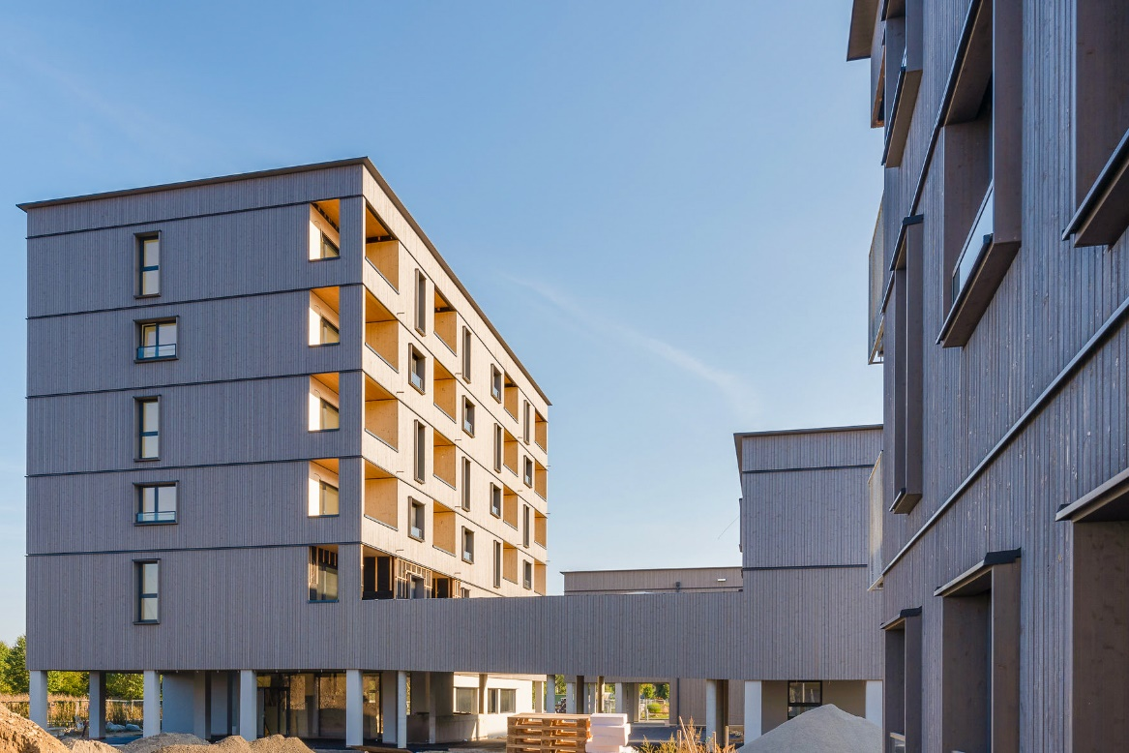
Projekta mērķis
UPWOOD veido stratēģisko partnerību, lai uzlabotu darba vidē balstīto PIA, izstrādājot un padarot par pieejamiem izglītības resursus, lai atbildētu uz pašreizējo un nākotnes pieprasījumu pēc profesionālām prasmēm energoefektīvas un inovatīvas kokapstrādes praksēs būvniecībā.
Projekta īstenošanas periods: 2019. gada oktobris – 2022. gada marts
Ilgums: 30 mēneši
©Pierer/WOHNBAUGRUPPE ENNSTAL

Slide 3
Mērķi
Izstrādāt jaunu mācību saturu par energoefektīvām koka būvniecības metodēm un to pielietojumu.
Izstrādāt mācību materiālus, PIA integrācijas vadlīnijas un pasniedzēja rokasgrāmatu, lai atbalstītu PIA sniedzējus jaunu kokapstrādes tehnoloģiju un procesu integrēšanā viņu DVB un mācību prakses piedāvājumos.
Uzlabot sadarbību starp PIA sniedzējiem un uzņēmumiem, lai nodrošinātu iespējas, kas izglītojamajiem ļaus iegūtās zināšanas un prasmes pielietot reālās dzīves situācijās darbavietā.
1
2
3

Slide 4
Galvenās mērķa grupas
Būvniecības nozares darba devēji
PIA un DVB programmu mācekļi būvniecības nozarē
Nozares pārstāvji un politikas veidotāji
PIA un DVB mācību sniedzēji
Asociācijas, tīkli un sociālie partneri
PIA varas iestādes un karjeras attīstības atbalsta organizācijas

Slide 5
Galvenie iznākumi (1/2)
O1 UPWOOD darba vidē balstīto mācību rezultāti
Pašreizējo un nākotnes vajadzību pēc prasmēm un zināšanām analīze, kas noved līdz mācību rezultātu izstrādei.
O2 UPWOOD mācību vienības un
Atvērtie izglītības resursi
Inovatīvu, energoefektīvu kokapstrādes tehnoloģiju, metožu un praktisko pielietojumu mācību programmas struktūras izstrāde.
Attiecīgo pedagoģijas materiālu izveide, kas būs pieejami kā Atvērtie izglītības resursi.

Slide 6
Galvenie iznākumi (2/2)
O3 Tiešsaistes apmācības scenāriji
Tiešsaistes apmācības scenāriju par kokapstrādi būvniecībā izstrāde, testēšana un piegāde, veicinot inovatīvas un elastīgas prakses ieviešanu PIA jomā.
O4 Vides komponentu integrācijas ietvars DVB mācību programmās un sertifikācijas shēmās
Galveno politikas veidotāju un ieinteresēto pušu iesaistīšana UPWOOD mācību rezultātu atzīšanā, kā arī atbalsts būvniecības kokapstrādes prasmju integrēšanai profesijas standartos.

Slide 7
2. projekta tikšanās
Projekta otro sanāksmi bija paredzēts organizēt UPV universitātē, Valensijā, taču COVID-19 izraisītās situācijas dēļ tā bija jāorganizē tiešsaistē 2020. gada 20. maijā.
Partneri pievērsās intelektuālajiem rezultātiem O1 un O2 un galvenokārt koncentrējās uz uzdevumu O2-T1 “Mācīšanās rezultātu apvienošana mācību vienībās”, kā rezultāts tika uzlabots, ņemot vērā visu partneru viedokļus.
Tika pārskatīti visi veicamie uzdevumi un ieplānota nākamā sanāksme. Neskatoties uz dalībnieku entuziasmu tikties Liepājā (Latvija), sanāksme būs jāorganizē tiešsaistē.
UPWOOD 2nd project meeting (Virtual)
20 May 2020

Slide 8
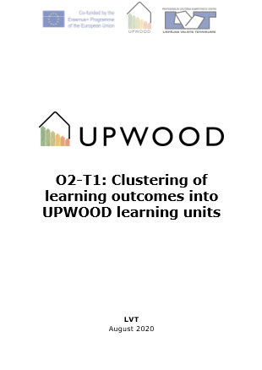
Darbības progress
O2-T1 Mācību vienību precizēšana
Šajos pēdējos projekta mēnešos partneri ir apzinājuši UPWOOD Atvērto Izglītības Resursu mācību vienības. Mācīšanās rezultāti, pamatojoties uz pētījuma un aptaujas rezultātiem, kas tika iegūti Intelektuālā iznākuma 1 ietvaros pirmajā semestrī, ir grupēti mācību vienībās, kas apkopo prasmju, zināšanu un kompetenču kopumu, ko identificēja kā pieprasītus būvniecības nozarē.
Mācību vienības ir veidotas, ievērojot Eiropas ECVET tīkla noteiktos kritērijus, un katrs ir precizēts: nosaukums, mācību vienības satura tēmu saraksts, mācību mērķi, priekšnosacījumi, mācību materiālu apjoms (lekciju piezīmes, prezentācijas, gadījumu izpēte, FAQ), plānotais mācību vienības ilgums un atsauces.

Slide 9
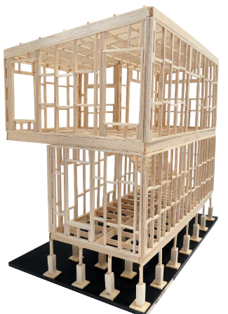
UPWOOD mācību vienības (1)
O2-T1 Mācību vienību precizēšana
LU1: Koksnes īpašības, kokmateriālu pielietojums būvniecībā
Koksnes īpašības (fizikāli-mehāniskās, tehnoloģiskās, ekspluatācijas u.c.) un būvfizikas elementi.
LU2: Koks būvniecība, atjaunošanas un pārbūves iespējas
Koka konstrukciju sistēmu izturība un veiktspēja.
Koksnes īpašību uzlabošanas iespējas, ilgizturības paaugstināšana un apdares materiāli.
Konstrukciju kokmateriālu pieejamība, izmantošana un ietekmes uz vidi novērtējums.
Vadlīnijas darbam ar zāģmateriāliem, koksnes plātņu materiāliem un inženierkoksnes produktiem (EWP).
Vadlīnijas darbam ar kārtaini līmētiem kokmateriāliem (GLT) un krustiski līmētiem kokmateriāliem (CLT).
Vadlīnijas darbam ar dažādiem būvizstrādājumiem (logi, durvis, u. c.).
Savienotājlīdzekļu un saistvielu izmantošana.
Koka elementu atjaunošana, pārbūve un demontāža.
Koka kopņu konstrukcijas.

Slide 10
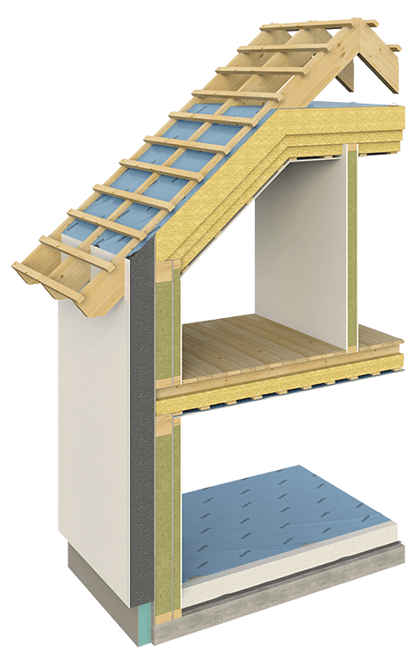
UPWOOD mācību vienības (2)
O2-T1 Mācību vienību precizēšana
LU3: Koka konstrukciju vadības procesi būvlaukumā
Darba plānošana un komandas vadība.
LU4: Koka ēku funkcionalitāte un efektivitāte
Koksnes kā energoefektīva konstrukciju materiāla izmantošana konstrukcijās.
Koka ēku ekspluatācija un tās izpildes nodrošinājums.
Santehnikas darbu, ģipškartona konstrukciju izveides nodrošinājums.
Ieskats apkures, ventilācijas, gaisa apmaiņas, apgaismojuma, inženierkomunikāciju un tehnoloģiju sistēmās un to pielietojumos mūsdienu ēkās.
Darba vietas organizācija – ergonomikas un darba drošības prasības.
Koka konstrukciju transportēšana un uzglabāšana būvlaukumā.
Arhitektūras dizainrisinājumi – rasējumi un shēmas.
Būfizika, tvaika barjeras uzstādīšana un kondensācijas riski.
Ugunsdrošība un uguns aizsardzības risinājumi.
Koksnes bāzes siltumizolācijas un skaņas izolācijas materiāli – prasības montāžas procesā.

Slide 11
Partneri
Holzcluster Steiermark
Vadošais klasteris Grācā, kas izstrādā un īsteno projektus koksnes vērtību ķēdēs, īpašu uzmanību pievēršot celtniecībai ar kokmateriāliem.
EXELIA
Radošu mācību risinājumu uzņēmums Atēnās, Grieķijā, kas specializējas profesionālajā apmācībā ar inovatīvām metodēm.
LVT
Valsts tehniskās izglītības skola Latvijā, kas nodrošina profesionālās izglītības programmas, tai skaitā būvniecībā un kokapstrādē.
Universitat Politècnica de València
Valsts akadēmiska institūcija, kas nodarbojas ar pētniecību un mācīšanu būvniecības tehnoloģiju jomā.
Woodpolis
Ekspertu organizācija, kas nodrošina apmācības un produktu izstrādes pakalpojumus koka būvniecībai, atrodas Somijā.

Slide 12
Sazinies ar mums: Aleksandra Neftina PIKC «Liepājas Vasts tehnikums» aleksandra.neftina@lvt.lv +371 25977076
Projekta koordinators:
Mag. Visnja Koscak
Holzcluster Steiermark GmbH
T +043 (0) 316-58 78 50 - 220
Seko mums:
www.upwoodproject.eu
Koscak@holzcluster-steiermark.at
Eiropas Komisijas atbalsts šīs publikācijas sagatavošanai nav uzskatāms par satura apstiprinājumu, kas atspoguļo tikai autoru viedokļus, un Komisija nevar būt atbildīga par tajā ietvertās informācijas jebkādu izmantošanu.

